Slide 1
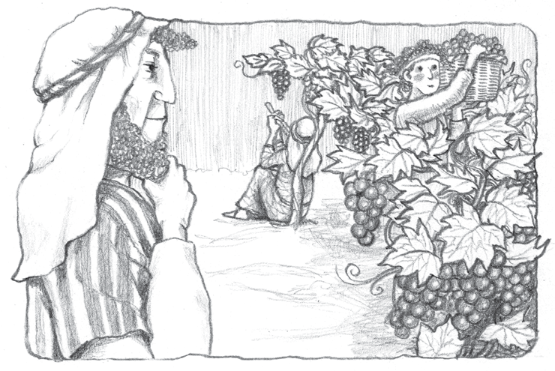
51
Parábolas de Jesús
La parábola de los dos hijos
Mt 21:23~32
Himnario 188 (Con voz benigna te llama), 213 (Oh clamo a ti)
Hoy aprender
1. Saber que para ser salvo, no es suficiente tener conocimiento del arrepentimiento y del evangelio, sino arrepentirse de verdad y creer en el evangelio.
2. Saber que nunca hay un pecado que sea demasiado tarde para arrepentirse ante Dios.
Palabra
104

Slide 2
Palabra Entender
Esta parábola trata sobre la reprimenda de Jesús por la injusticia y la hipocresía de los religiosos judíos que le rechazaron hasta el final. Aquí aparece un padre y dos hijos. El padre se refiere a 'Dios', el 'hijo mayor' se refiere a los 'religiosos judíos' o 'judíos', y el 'segundo hijo' se refiere a 'pecadores como publicanos y rameras' o ‘gentiles'. El hijo mayor dijo que obedecería la voluntad de su padre, pero finalmente desobedeció. Los religiosos judíos disimulaban servir a Dios con todas las oportunidades y privilegios de Dios, pero en realidad no se arrepintieron ni aceptaron a Jesús. Por otro lado, el segundo hijo desobedeció al principio, pero pronto se arrepintió y obedeció. Esto significa que, aunque eran publicanos y rameras pecadores, cuando Juan el Bautista dio el bautismo para el arrepentimiento, se arrepintieron de sus pecados y entraron primero al reino de los cielos confiando en Jesús.
Los religiosos judíos confiaban en su justicia en lugar de arrepentirse y creer en el evangelio. Sin embargo, nadie puede ser justificado por obras. Por lo tanto, arrepentirse y creer en Jesús es la única forma de entrar al cielo. Sin embargo, los religiosos judíos se negaron porque estaban ligados a la hipocresía y formalidad. Y Jesús les dijo: “Los publicanos y las rameras van delante de vosotros al reino de Dios." Esto significa que si te arrepientes de tus pecados, incluso los grandes pecadores como los publicanos y las rameras pueden entrar al cielo. También podemos saber con la palabra ‘delante’, que es un mensaje de amor que incluso los religiosos judíos hipócritas que actualmente rechazan a Jesús pueden entrar al reino de los cielos simplemente arrepintiéndose y creyendo en el evangelio. De hecho, no existe ‘pecado irremediable’ porque es demasiado tarde ante Dios.
Resumen de la lección
105

Slide 3
Palabra Escríbelas en la tabla de tu corazón (Recitación)
Pero sed hacedores de la palabra, y no tan solamente oidores, engañándoos a vosotros mismos. (Stg 1:22)
But be doers of the word, and not hearers only, deceiving yourselves (Jas 1:22)
1
Subraya las palabras o frases clave en la Palabra.
2
¿Quién es el que se engaña a sí mismo y qué clase de persona quiere Dios que seamos?
Palabra Cambiar mi mente a la palabra
1
En la Biblia, el primogénito a menudo aparece como una persona no salva que sigue la carne y el segundo hijo como una persona salva que sigue al Espíritu Santo. Busca el personaje correspondiente en Génesis y escribe las características de cada personaje.
El primogénito
El segundo hijo
Caín
Abel
Esaú
Jacob
106

Slide 4
2
En San Lucas 18: 9~14, escribe la razón por la que los publicanos y las rameras fueron justificados (salvados) antes que los fariseos (Sal 34:18, 51:17, Is 57:15, 66:2).
3
Escribe y comparte comunión sobre alguna experiencia en la vida de fe de escuchar la palabra de la Biblia y desobedecer al principio y después te hayas arrepentido y obedecido conforme a la palabra de la Biblia (Ro 8:5~6, Gá 5:22~23).
4
Los fariseos y los religiosos judíos disimulaban servir a Dios solo aparentemente para ser visto por la gente. Comparte comunión si los que hemos sido salvos, vivimos bien solo en la iglesia y tenemos una vida hipócrita de fe que no revele el olor grato de Cristo en el hogar o en el instituto (Gá 6:7, 1Sa 16:7).
107

Slide 5
Palabra Aplicando a la vida
La palabra de hoy
(Escribir la Palabra)
La oración de hoy
(Gratitud / Arrepentimiento / Súplica)
D
Lc 6:46
L
Lc 12:47
M
Gá 6:7
108

Slide 6
X
Gá 6:8
J
Gá 6:9
V
Stg 1:22
S
Stg 4:17
109

Slide 7
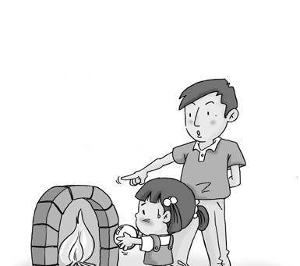
Alegoría
La obediencia
Fue publicado en el Gospel Herald. Un día, el Sr. Cecil fue a la habitación de su amada hijita. Como si hubiera estado esperando, sus ojos brillaron y le mostró a su padre la hermosa caja de joyas que alguien le había regalado. Pero inesperadamente, su padre admiró que las joyas eran muy bonitas, y salió y dijo:
“Pero, cariño, tíralo al fuego.” La niña entró en pánico y vaciló por un momento. Fue una gran prueba. Pero su padre sigue hablando: "No te voy a obligar. Te lo dejo a ti. No te diré por qué, así que si me crees, hazlo."
La niña se angustió y finalmente decidió obedecer y tiró la caja al fuego.
Un día después de eso, su padre le dio una caja de joyas aún más hermosa que ella había querido tener durante mucho tiempo. Y le dijo:
“Hija mía, hice esto para enseñarte a confiar en tu Padre Celestial. Muchas veces en tu vida Dios te exigirá abandonar y que te rindas sin saber por qué. En ese momento, si crees en Dios como me creíste a mí, siempre sabrás que es lo mejor.”
Y Samuel dijo: ¿Se complace Jehová tanto en los holocaustos y víctimas, como en que se obedezca a las palabras de Jehová? Ciertamente el obedecer es mejor que los sacrificios, y el prestar atención que la grosura de los carneros. (1S 15:22)
110

Slide 8
Tengo una pregunta~
¿Qué debe hacer una persona si dice que ha sido salva pero no tiene pruebas?
Hay mucha gente que cae en esta cuestión. Especialmente me preocupo mucho a ver aquellos que apenas aparecen como cristianos en sus vidas. Dios sabe exáctamente si es salvo o no, pero si uno mismo sabe que no es salvo, tiene que orar para obtener la salvación lo antes posible.
Para los que han nacido de nuevo, los cambios de comportamiento se producen de forma gradual, si no es de inmediato. El Espíritu Santo en la persona salva trabaja para transformarla.
Quiere leer, aprender y acercarse a la Biblia que no quería leer. Además, quiere ver y tener comunión con los hermanos y hermanas salvos, y le nace el corazón de amor. Y los valores y el propósito de la vida son diferentes. Antes solo pensaba en cómo comer y vivir bien en este mundo, pero ahora es diferente. Tiene el deseo de vivir para el Señor. Le nace un corazón de ¿cómo puedo predicar el evangelio y pagar la gracia del Señor? Un corazón que odia el pecado y se aparta del pecado, y sin falta le sale un corazón de sentir lástima por las almas que no hayan recibido la salvación.
En el libro de Santiago también dijo que la fe sin obras está muerta. La fe es la esencia y las obras son sombras. Si tiene fe pero no tiene obras, debe pensar si se está engañando a sí mismo.
111

